Slide 1
AÇÕES DE QUEM FAZ BEM FEITO: DISNEY
VOCÊ SABE O QUE SÃO OS NÃO NEGOCIÁVEIS!

Slide 2
NÃO NEGOCIÁVEIS
PONTUALIDADE
Atraso é sinônimo de desânimo e só trabalhamos com gente motivada.
BOA APARÊNCIA PROFISSIONAL
Homens: Sapatos engraxados, calça limpa, camisa bem passada, barba feita, cabelos curtos.
Mulheres: Roupas discretas, mantendo o bom senso. Sem chinelos, mini saia e mini blusas.
O Uso de jeans é liberado, desde que esteja em bom estado e tênis somente as sextas feiras
BOM HUMOR
Pessoas mal humoradas, azedas e de “cara feia”, não são aceitas aqui. Cumprimentar a todos (sem exceção) com um sorriso é obrigatório
POSITIVISMO
O pensamento positivo e a fé são muito importantes para a FIC. Palavras como: Crise, fracasso, não vou conseguir, hoje o dia não está bom para vendas, o mercado não está comprando e estamos fora do preço. São expressamente proibidas dentro da FIC.
HONESTIDADE
Fazer as coisas certas, da maneira correta e sem mentiras. A ética, o caráter e o bem são valores indiscutíveis para nós.
METAS e MARGENS
Vender é uma coisa e ter lucro é outra. A FIC é uma empresa vive de lucro e não de vendas. O vendedor (a)além de vender muito, deve gerar lucro e brigar por milésimos, caso contrário, não interessa para nós.

Slide 3
NÃO NEGOCIÁVEIS
.
COMPROMETIMENTO
Só trabalhamos com gente altamente comprometida com as vendas e com o cliente. A venda não acaba quando o cliente compra! Vendedores (a) comprometidos apenas com o relógio de ponto não queremos.
FOCO
A concentração no trabalho é fundamental para as vendas. Detestamos conversinhas paralelas, fofocas e assuntos pessoais na sala de vendas
PAIXÃO
Queremos gente apaixonada, com tesão pela venda de Petróleo, que vibre e realmente goste de vender combustível.
FORÇA DE VONTADE
Muita garra e persistência são necessárias, para vencer na FIC, (principalmente para os novos). Na FIC só aceitamos pessoas que ajam com o mesmo entusiasmo do primeiro dia trabalho. Lugar de gente acomodada é em casa ou no concorrente.
JOGO DE CINTURA
Queremos criatividade e inovação. Lugar de gente acomodada é em casa ou na concorrência.
DATA:____/____/____ CIENTE:___________________________

Slide 4
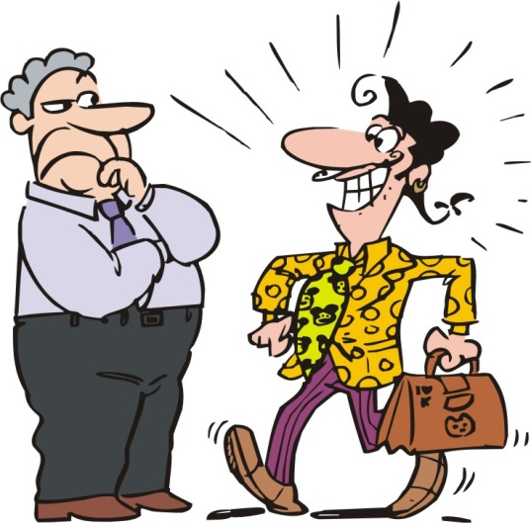
BOA APARÊNCIA PROFISSIONAL
Homens: Sapatos engraxados, calça limpa, camisa bem passada, barba feita, cabelos curtos. Sem brincos e cabelos coloridos.
PONTUALIDADE
Atraso é sinônimo de desânimo e só trabalhamos com gente motivada.

